Slide 1
Terminologie médicale et juridique en tamazight : degré de précision et rôles des affixes
Lydia GUERCHOUH, Maitre de conférences
Sara SI AMER, Docteur en médecine, résidente en
diabétologie endocrinologie

Slide 2
Introduction - Nous avons constaté ici et là des « injections » timides d’affixes qui semblent prendre de plus en plus d’ampleur et qui, surtout, sont très bien reçus par les locuteurs kabylophones. Ceux-ci sont, d’ailleurs, repris et réutilisés dans d’autres contextes. - Nous avons pensé dégager un système de procédés ou d’affixes plus ou moins réguliers et à valeurs sémantiques stables favorisant l’économie du langage - L’intérêt de ce type de paradigme est d’éviter la disparité des unités en reliant chaque entité à un nouveau concept et l’immotivation complète ou partielle accentuant l’arbitrarité des signes,

Slide 3
Problématique Dispose-t-on d’un paradigme d’affixes ou de procédés sémantique et/ou syntaxique permettant la création terminologique ? Si oui, à quelle fréquence et à quel degrés de régularité celui-ci est employé dans la terminologie médicale et juridique ? Quel est l’impact de ce paradigme sur la néologie de spécialité ?

Slide 4
Bibliographie du domaine médical en tamazight: 1. 1954, Ould Mohand Ali, Vocabulaire médical français kabyle, imprimerie officielle du gouvernement général de l’Algérie. 2. 1957, Direction générale de l’action sociale, Manuel pratique de vocabulaire français-kabyle à l’usage du corps médical et paramédical en Algérie, Alger 3. 1963, Genevois Henri, Le corps humain : les mots, les expressions N° 79, Fichier de document berbère, Fort National, Alger 4. 2003, Haddadou M.A. Amawal n teqbaylit n tfekka n umdan. Lexique kabyle du corps humain, HCA, Alger 5. 2010, Ben Ramdane M.Z. Ighsan s teqbaylit. Vocabulaire kabyle de l’ostéologie et de l’orthopédie, HCA, Alger 6. 2012, Ben Ramdane M.Z, Amawal n watanen. Lexique pratique de la pathologie : vocabulaire rubriques, index, HCA, Alger. 7. 2018, Ben Ramdane M.Z, Amawal n tughmas. Glossaire des dents et de la dentisterie kabyle français.

Slide 5
Bibliographie du domaine juridique en tamazight: 2014, Ben Ramdane M.Z. Amawal azerfan (lexique juridique), HCA, Alger

Slide 6
Types d’affixes/procédés Affixes/procédés expressifs Affixes grammaticaux - Plus nombreux - Très rares - Valeurs sémantiques stables - Valeurs sémantiques variables - Lexique courant (ancien) - Néologie

Slide 7
Affixes expressifs Les affixes expressifs Le redoublement « C » (inf, suf) « i » (pré, inf) Redoublement partiel/complet - Taille - Taille - Partie superficielle (aqecrur) - Imperfection - Pathologie - Immaturité/incomplet (ale$lu$)

Slide 8
Affixes grammaticaux Ar War Ddaw/afel Ayn/aget An$ Anti/contre sans/dépourvu sous/sur uni/poly icide

Slide 9
L’impact de l’absence de paradigmes d’affixes

Slide 10
1. Absence de familles terminologiques Racines différentes qui impliquent l’absence de tout morphème dérivationnel Peau : taglimt Epiderme : ticlemt n uglim Derme : tabtant n uglim

Slide 11
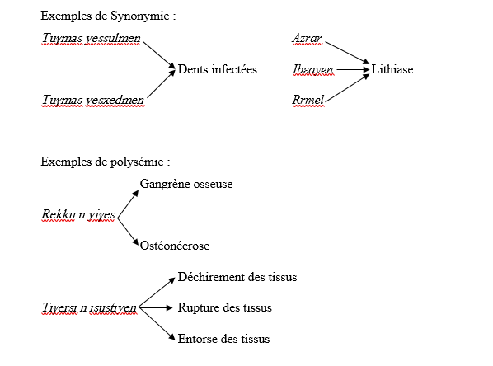
2. Manque de précision

Slide 12
2. Emploi excessif de la forme participiale - Emploi non justifié de la forme participale : asémantique et/ou asyntaxique Tukksa n tughmas yezgan (Timezga) ( Extraction des dents permanentes) Ceci implique le recul de l’emploi de la forme adjectivale dans la qualification ou de celle d’un affixe encore plus pratique

Slide 13
3. La surdétermination / Calque Perte du point de rattachement dans le syntagme Asâettel n udawi n lfula n ugherri n tcucay n tughmas yezgan (Retadement du soin de la carie de l’email des couronnes des dents permanentes) Adawi iâettlen n tughmas ufella iqerrhen

Slide 14
4. Structure asyntaxique Afehhar ufella icuffen iqerrhen (Gencive supérieure gonflée douloureuse) Proposition : mise en valeur du thème Acuffu qerrihen n ufehhar ufella Tamettant n tughmas (Nécrose des dents) Tughmas n deffir (Dents postérieures) Proposition : Tughmas tidfirin/tiverfiyin Tughmas yeddren (Dents vivantes)

Slide 15
5. Emploi innaproprié des expressifs Ceci implique la réduction de l’emploi des morphèmes dérivationnels qui réuni les familles de termes Tughmest yettmimmiden (dent mobile) Proposition Tughmest tarurkidt

Slide 16
Merci de votre attention

